Slide 1
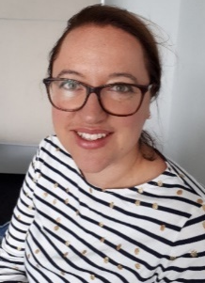
Stefanie Wimmer-Birkmeier
Ich kenne GLL seit 2000, wo ich während meines Sonderpädagogikstudiums 3 Jahre in der WG in Großhadern gewohnt habe.
Seither habe ich schon viele Perspektivenwechsel bei GLL erlebt. So war ich 12 Jahre lang Leitung in der WG am Hart und arbeite seit 2018 im Ambulanten Dienst. Zusammen mit Kolleginnen habe ich die MAV 2011 mitinitiiert und würde mich über eine Wiederwahl freuen.

Slide 2
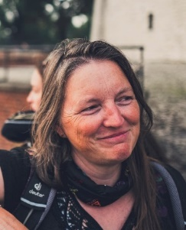
Eva Thalhammer
Nach meinem Studium der Sonderpädagogik habe ich 1998 als Fachkraft in der integrativen Wohngemeinschaft Großhadern begonnen. Damals gab es bei GLL ‚nur‘ zwei WG´s und einen ambulanten Dienst.
2006 wechselte ich dann in die damals neu gegründete Mehrgenerationen-WG Riem.
Ich bin seit 2012 Mitglied der MAV und würde diese Arbeit gerne fortsetzen.

Slide 3
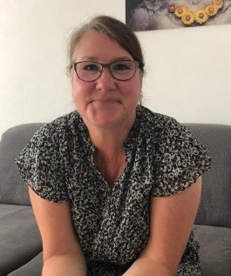
Daniela Edele
Mein ursprünglicher Beruf ist Übersetzerin, doch nachdem ich meine beiden Kinder bekommen hatte, habe ich nach anderen Aufgaben gesucht.
Zuerst habe ich in der Verwaltung von GLL gearbeitet, inzwischen habe ich sehr viel Freude an der Arbeit mit den verschiedenen Menschen mit Einschränkungen.
Über eine Wiederwahl würde ich mich sehr freuen.

Slide 4
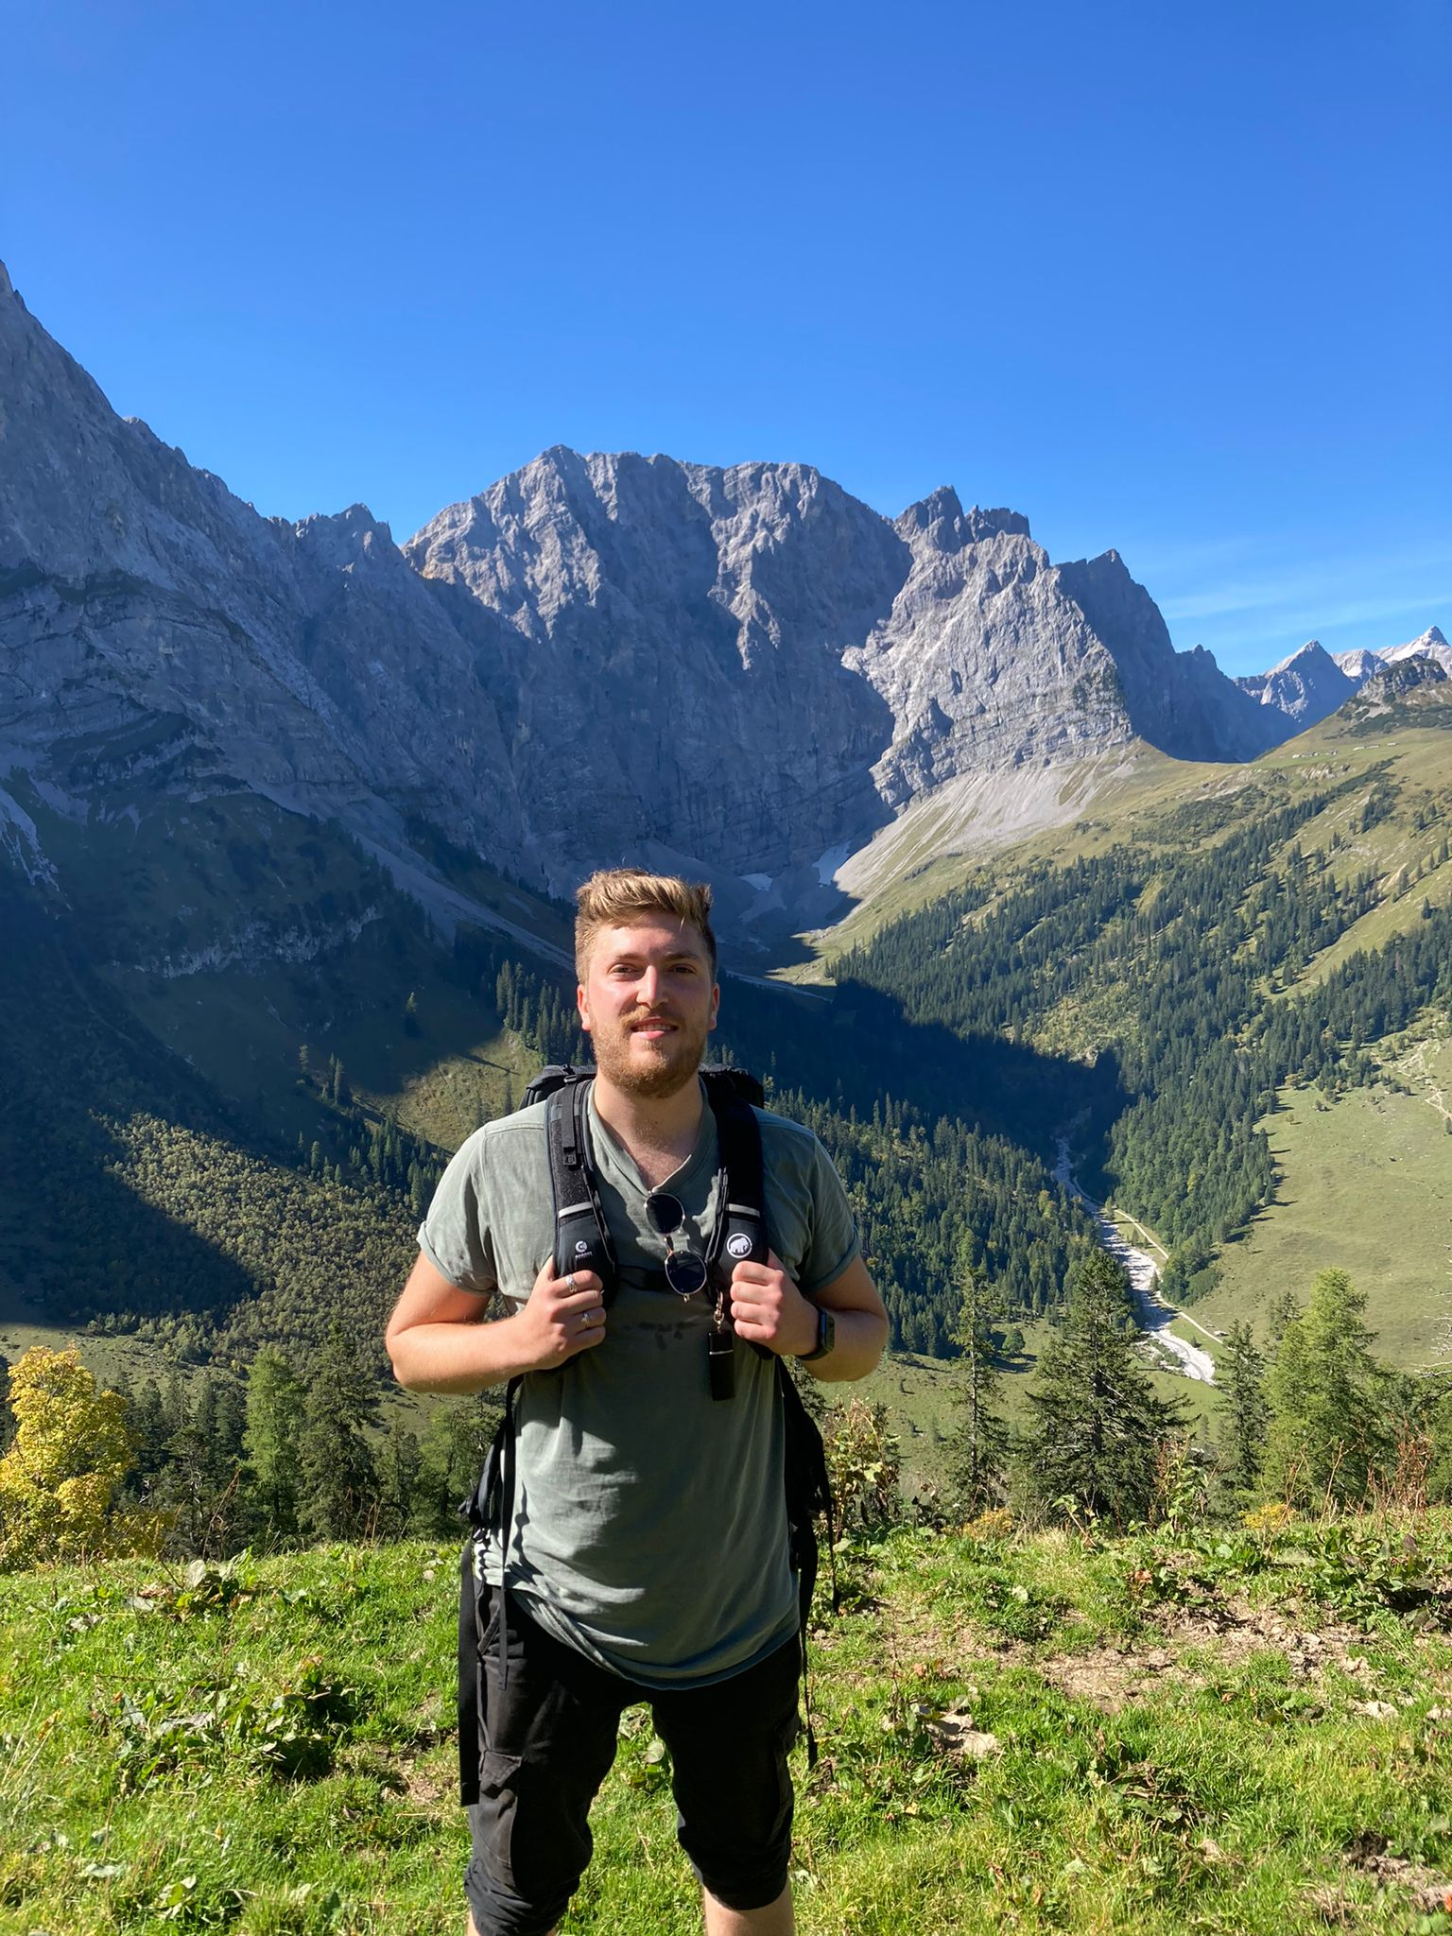
Jacob Förster
Ich kenne GLL nun schon sehr lange, als Kind eines ehemaligen Mitbewohners der WG Neuhausen, als studentischer Mitbewohner der WG Großhadern und nun als WG Leitung der WG am Hart.
In meiner Freizeit unternehme ich gerne längere Wanderungen und bin auch sonst sportlich aktiv.
Da mein Interesse an der Arbeit im Verein noch nicht gestillt ist, würde ich mich über eine Mitarbeit in der MAV freuen.

Slide 5
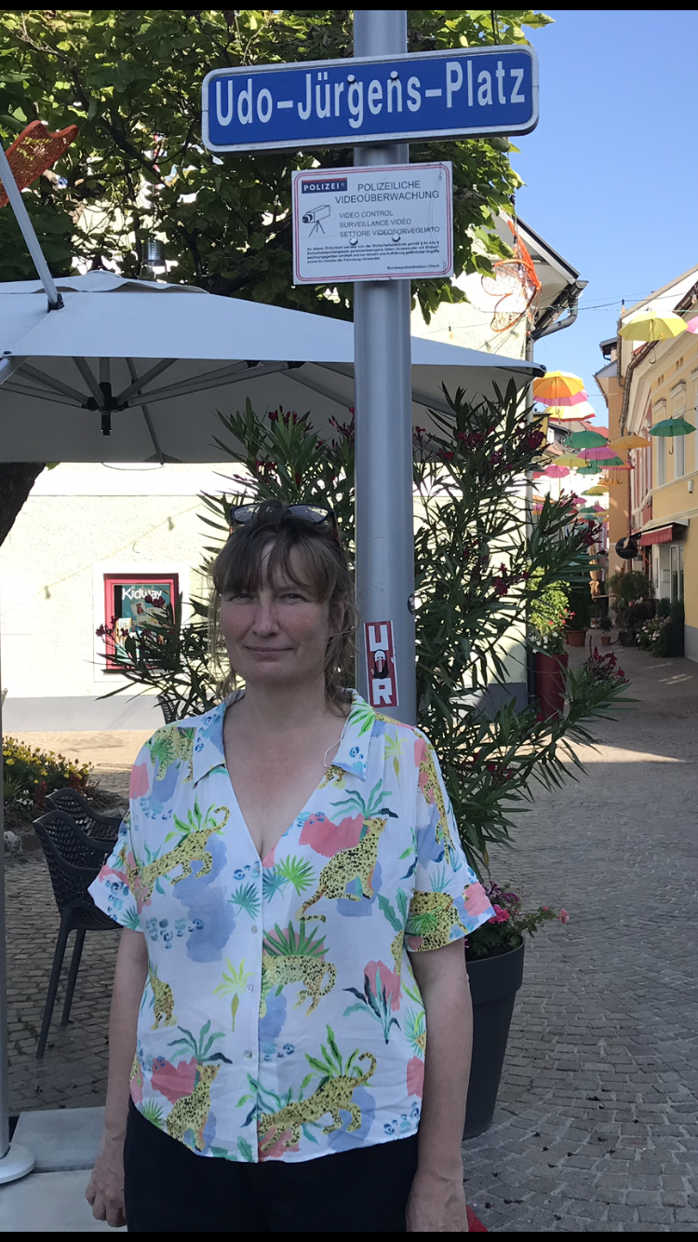
Vanessa Lubini
Ich bin Sozialpädagogin und habe (vor einer gefühlten Ewigkeit) im Ambulanten Dienst von Gemeinsam Leben Lernen begonnen. Danach war ich 6 Jahre im integrativen Wohnprojekt Domagkpark tätig. Seit kurzem arbeite ich in der Haus-und Hofgemeinschaft Ludwigsfeld und beim neuesten GLL Projekt, den Kunst.begegnungen.
GLL hat, neben meiner Haltung Menschen und der Welt gegenüber, auch großen Einfluss auf meinen Musikgeschmack gehabt. Ich bin jetzt Udo Jürgens Fan.
Ich bewerbe mich hier sozusagen auf die Ersatzbank der MAV, und würde bei Personalmangel (zum Beispiel wegen Kündigung etc.) einspringen.

Slide 6
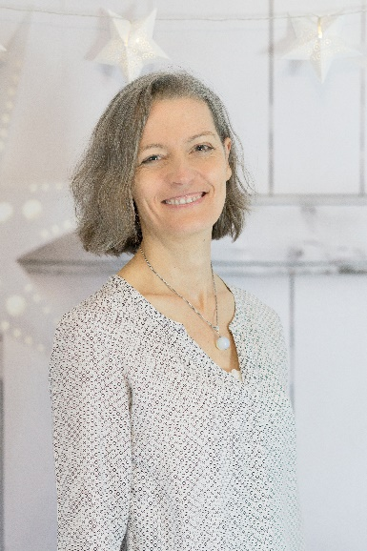
Gabi Weiß
Ich bin gelernte Bankkauffrau, in diesem Beruf habe ich sieben Jahre gearbeitet. Nach der Erziehungszeit für meine inzwischen erwachsenen Kinder bin ich nach einigen anderen Stationen bei GLL gelandet und habe hier das Gefühl, angekommen zu sein.
Ich bin vielseitig interessiert. In meiner Freizeit beschäftige ich mich mit allen möglichen Gesundheitsthemen, außerdem ist (klassischer) Gesang mein zweites Standbein.
Die Arbeit bei der MAV macht mir viel Freude, daher würde ich mich über eine weitere MAV-Periode sehr freuen.

